Slide 1








Aprendizagem por Projeto Integrado
CENTRO ELETRÔNICO HERTZ
2ª SPRINT

Slide 2






EQUIPE
INTEGRANTES
ANDRÉ ANTUNES
JOÃO PEDRO
VICTOR HUGO
DANIELLE VIEIRA
DÉBORA VALENTE
SCRUM MASTER
PRODUCT
OWNER
SCRUM TEAM

Slide 3








TÓPICOS DE ABORDAGEM
Whatsapp Business
Shopee
O que é
Benefícios
Funcionalidades
Como usa-lo
O que é
Benefícios
Taxas

Slide 4



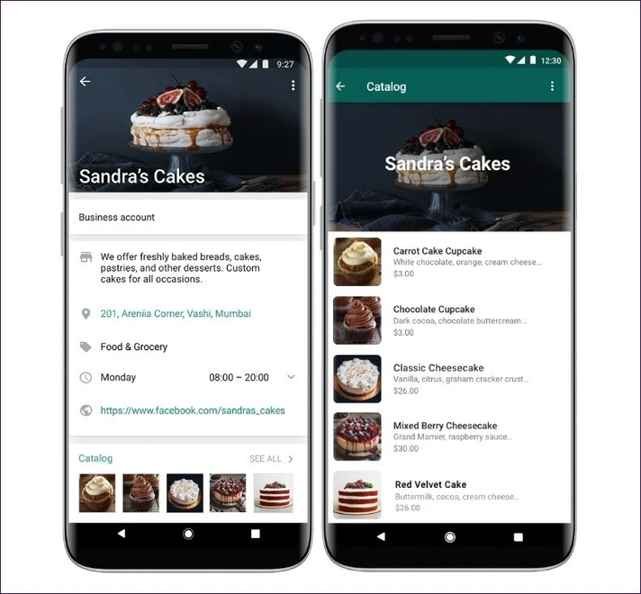

WHATSAPP BUSINESS
Uma plataforma para facilitar a interação da empresa com o cliente, auxiliando nas vendas do negócio

Slide 5



WhatsApp Business
Beneficios
Ampla Base de Usuários
Custo de Implementação
Segmentação dos Clientes
Segurança e Privacidade
Facilidade na Utilização
Evolução Contínua do Aplicativo
Comunicação Direta e Rápida

Slide 6










Passo a Passo
Documento da plataforma
Vídeo da demonstração da platafroma

Slide 7
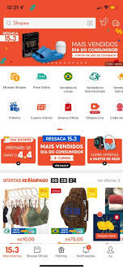



SHOPEE
A Shopee é uma plataforma de comércio eletrônico.
A Shopee oferece uma experiência de compras online, onde os usuários podem navegar pelos produtos, fazer pedidos, pagar online e receber os produtos em suas casas.

Slide 8


BENEFÍCIOS
ALCANCE GLOBAL
MARKETING
FACILIDADE DE USO
PROGRAMA DE FRETE
SEGURANÇA E CONFIANÇA
AVALIAÇÕES E REPUTAÇÃO
CUSTOS COMPETITIVOS
POTENCIAL DE CRESCIMENTO

Slide 9

TAXAS
Existem dois níveis de comissão na Shopee:
Comissão padrão:
14% em cima do total + R$3 por item vendido
Comissão para vendedores que participam do Programa de Frete Grátis:
14% em cima do total + 6% do Programa de Frete Grátis + R$3 por item vendido.
A comissão cobrada pela shopee não ultrapassa o valor de R$100 + R$3 por item vendido
Em produtos que o valor é = ou menor q tres reais a taxa por item é de 50% de seu valor total.

Slide 10





PROXIMOS PASSOS
Pesquisa sobre Instagram
Documento passo a passo
Novo Fornecedor

Slide 11




Obrigado!

